Slide 1
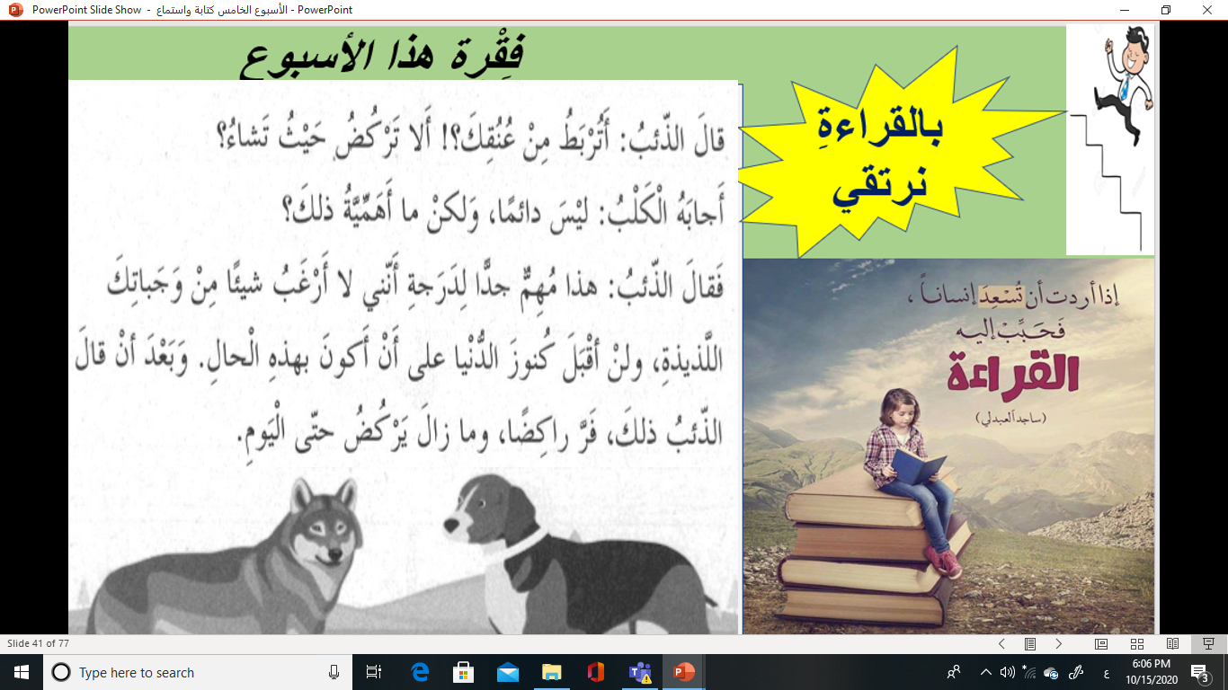
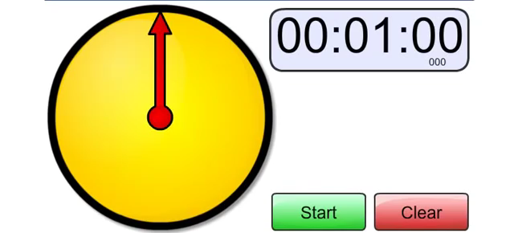
المجموع
10
القراءة المعبرة | وضوح الصوت | السرعة والطلاقة | صحة القراءة
2 | 2 | 3 | 3
معايير القراءة
وتقييم الأقران
الرُّوتين القرائي
النَّجاح | سرُّ | النّظِيرِ | منقطعُ | الصُّروح | أسهم
لَهُ | مثيلَ | لا | فهم | عرِف | ألَمَّ
القراءة | الكتاب | الليل | الأزرق | القمر | البدر
تنقيحٌ | تخليصٌ | تمييزٌ | تمحيصٌ | لا بُدَّ | لا جرمَ
حكماءٌ | علماءٌ | أساطينُ | الثمينة | عظائمُ | نفائسٌ

Slide 2
التهيئة الحافزة
https://wordwall.net/ar/resource/1930611/%D8%A3%D8%B7%D8%A8%D8%A7%D8%A1-%D8%A7%D9%84%D8%A5%D9%86%D8%B3%D8%A7%D9%86%D9%8A%D8%A9-%D9%85%D9%81%D8%B1%D8%AF%D8%A7%D8%AA

Slide 3
التقويم القبلي
ماذا تعرف عن النّص المعلوماتي ّ ؟
يقدم معلومات أو أخبارًا بصورة خالية من الخيال.
يستخدم العبارات الواضحة المباشرة ، ولغة حياديّة
تستخدم مصطلحات علمية
يستخدم مجموعة من الإحصاءات والأرقام وآراء الخبراء، ونتائج الأبحاث والدّراسات .

Slide 4
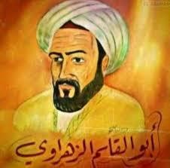
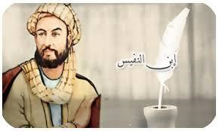
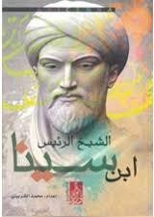
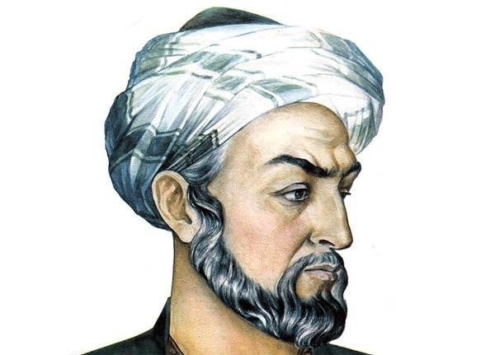
نصٌ معلوماتي :
أطبــــــــــــــاءُ الإنسانـــــــــــيّـــــة

Slide 5
نواتج التَّعلُـم
1- أن يقرأ نصوصًا نثرية بطلاقة، مع مراعاة التعبير عن الانفعالات والمشاعر.
2- أن يحدد الفكرة الرئيسة .
4- أن يُثَــمِّـنَ قيمةَ طلبِ العلمِ.

Slide 6
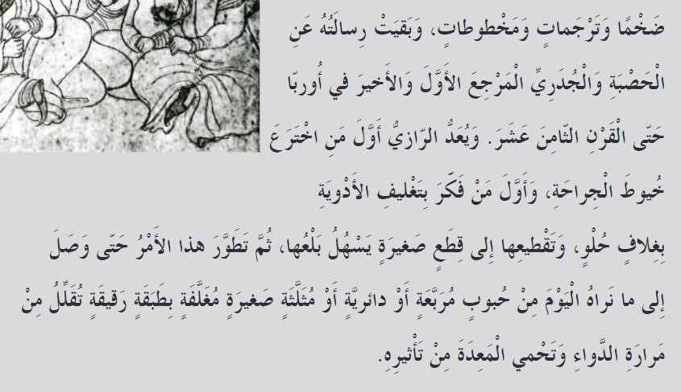
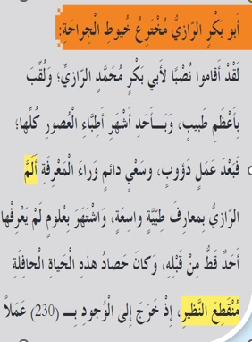
: بماذا لُقّب أبو بكر الرازي؟
عالم فلك - مهندس
أعظم طبيب - فيلسوف
س2: لماذا عُدّ الرازي من أشهر أطباء العصور؟
لأنه سافر كثيرًا
بسبب علمه الواسع واجتهاده في البحث
لأنه كان غنيًا
لأنه عاش طويلًا
س3: كيف يمكن الاستفادة من فكرة الرازي في تغليف الأدوية في حياتنا اليوم؟
ترك الأدوية دون حماية - عدم استخدام الأدوية
حفظ الأدوية بطريقة تحميها وتسهّل استخدامها - تقطيع الأدوية عشوائيًا
س4: ما العلاقة بين اختراع الرازي لخيوط الجراحة وتطوّر الطب؟
لا توجد علاقة
ساهم اختراعه في تحسين العمليات الجراحية وعلاج المرضى
كان اختراعًا غير مهم
أثّر سلبًا على الطب
س5: ما رأيك في أثر إنجازات الرازي على الطب الحديث؟
لا تأثير لها
تأثيرها محدود
أسهمت بشكل كبير في تطور الطب .
كانت مضيعة للوقت

Slide 7
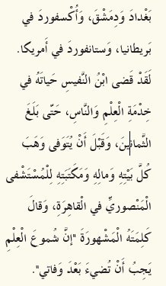
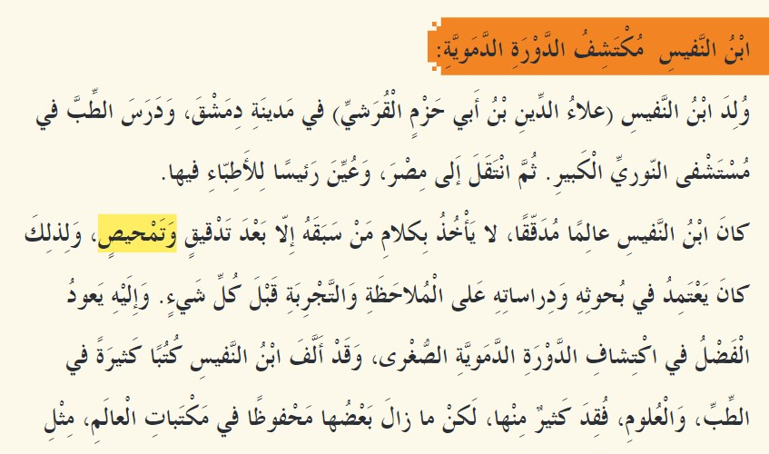
س4: ما العلاقة بين اعتماد ابن النفيس على الملاحظة والتجربة واكتشافه للدورة الدموية؟
لا توجد علاقة
أدت طريقته العلمية إلى اكتشافه الصحيح
كانت صدفة
بسبب الحظ
س5: ما رأيك في تصرف ابن النفيس حين وهب ماله وبيته للمستشفى؟
تصرف غير مهم
تصرف يدل على حبه للعلم وخدمة الناس
تصرف خاطئ
لا قيمة له
: أين وُلد ابن النفيس؟
بغداد
دمشق
القاهرة
الأندلس
س2: لماذا كان ابن النفيس لا يأخذ بكلام من سبقه؟
لأنه كان لا يحب العلماء
لأنه يعتمد على التدقيق والتمحيص
لأنه يرفض التعلم
لأنه كان مشغولًا
س3: إذا أردت أن تسير على نهج ابن النفيس في البحث، ماذا تفعل؟
تعتمد على النقل فقط - تكتفي بالحظ
تستخدم الملاحظة والتجربة - التعلم بالمحاولة

Slide 8
الربط بالهوية الوطنيّة والتّربية الإسلاميّة والقيم
قال تعالى : ( ومن أحياها فكأنما أحيا النّاس جميعا...)
ما الذي تفهمه من هذه الآية الكريمة ؟
ما الخدمات التي يقدمها الهلال الأحمر الإماراتي للمرضى؟
حدد أهم الصفات التي بثها الرّازي في طلابه ، وما الذي نتعلمه من ذلك ؟ وما أهم الصفات التي يجب أن يتصف بها الطبيب ؟

Slide 9
تأشيرة الخروج
https://wayground.com/join/quiz/69c7bc518791287253d44828/start?studentShare=true

